Slide 1
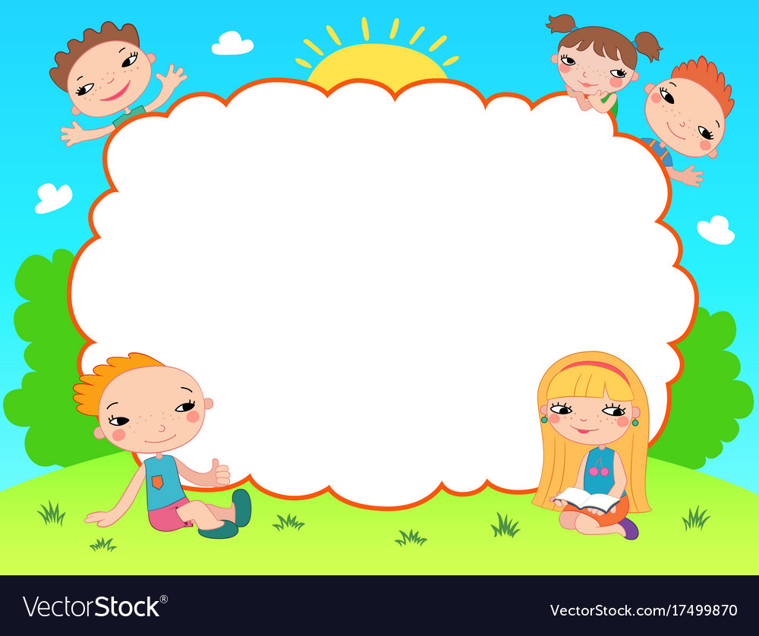
CUỐN SÁCH CỦA EM

Slide 2
Cuốn sách của em
Mỗi cuốn sách có một tên gọi. Tên sách là hàng chữ lớn ở khoảng giữa bìa sách, thường chứa đựng rất nhiều ý nghĩa. Qua tên sách, em có thể biết được sách viết về điều gì.
Người viết cuốn sách được gọi là tác giả. Tên tác giả thường được ghi vào phía trên của bìa sách.
Nơi các cuốn sách ra đời được gọi là nhà xuất bản. Tên nhà xuất bản thường được ghi ở phía dưới bìa sách.
Phần lớn các cuốn sách đều có mục lục thể hiện các mục chính và vị trí của chúng trong cuốn sách. Mục lục thường được đặt ở ngay sau trang bìa, cũng có khi được đặt ở cuối sách.
Mỗi lần đọc một cuốn sách mới, đừng quên những điều này em nhé.
( Nhật Huy)

Slide 3
CUỐN SÁCH CỦA EM
1
Mỗi cuốn sách có một tên gọi. Tên sách là hàng chữ lớn ở khoảng giữa bìa sách, thường chứa đựng rất nhiều ý nghĩa. Qua tên sách, em có thể biết được sách viết về điều gì.
2
Người viết cuốn sách được gọi là tác giả. Tên tác giả thường được ghi vào phía trên của bìa sách.
3
Nơi các cuốn sách ra đời được gọi là nhà xuất bản. Tên nhà xuất bản thường được ghi ở phía dưới bìa sách.
4
Phần lớn các cuốn sách đều có mục lục thể hiện các mục chính và vị trí của chúng trong cuốn sách. Mục lục thường được đặt ở ngay sau trang bìa, cũng có khi được đặt ở cuối sách.
Mỗi lần đọc một cuốn sách mới, đừng quên những điều này em nhé.
( Nhật Huy)

Slide 4
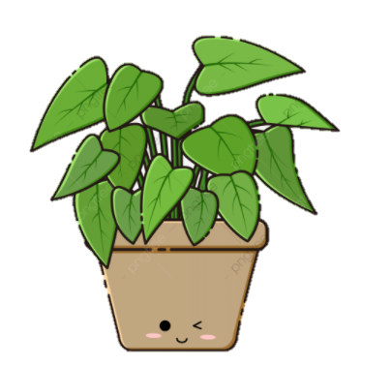
Luyện đọc câu khó
Tên sách là hàng chữ lớn ở khoảng giữa bìa sách, thường chứa đựng rất nhiều ý nghĩa.

Slide 5
CUỐN SÁCH CỦA EM
1
Mỗi cuốn sách có một tên gọi. Tên sách là hàng chữ lớn ở khoảng giữa bìa sách, thường chứa đựng rất nhiều ý nghĩa. Qua tên sách, em có thể biết được sách viết về điều gì.
2
Người viết cuốn sách được gọi là tác giả. Tên tác giả thường được ghi vào phía trên của bìa sách.
3
Nơi các cuốn sách ra đời được gọi là nhà xuất bản. Tên nhà xuất bản thường được ghi ở phía dưới bìa sách.
4
Phần lớn các cuốn sách đều có mục lục thể hiện các mục chính và vị trí của chúng trong cuốn sách. Mục lục thường được đặt ở ngay sau trang bìa, cũng có khi được đặt ở cuối sách.
Mỗi lần đọc một cuốn sách mới, đừng quên những điều này em nhé.
( Nhật Huy)

Slide 6
Giải nghĩa
mục lục: phần ghi tên các bài, các truyện theo số trang trong sách
tác giả: người làm ra tác phẩm
nhà xuất bản: nơi cuốn sách ra đời

Slide 7
Cuốn sách của em
Mỗi cuốn sách có một tên gọi. Tên sách là hàng chữ lớn ở khoảng giữa bìa sách, thường chứa đựng rất nhiều ý nghĩa. Qua tên sách, em có thể biết được sách viết về điều gì.
Người viết cuốn sách được gọi là tác giả. Tên tác giả thường được ghi vào phía trên của bìa sách.
Nơi các cuốn sách ra đời được gọi là nhà xuất bản. Tên nhà xuất bản thường được ghi ở phía dưới bìa sách.
Phần lớn các cuốn sách đều có mục lục thể hiện các mục chính và vị trí của chúng trong cuốn sách. Mục lục thường được đặt ở ngay sau trang bìa, cũng có khi được đặt ở cuối sách.
Mỗi lần đọc một cuốn sách mới, đừng quên những điều này em nhé.
( Nhật Huy)

Slide 8
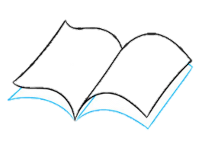
1. Chọn từ ngữ ở cột A với nội dung thích hợp ở cột B
A
B
tên sách
nơi cuốn sách ra đời
tác giả
thường chứa đựng nhiều ý nghĩa
nhà xuất bản
người viết sách, báo
mục lục
thể hiện các mục chính và vị trí của chúng

Slide 9
TRẢ LỜI CÂU HỎI
2
Qua tên sách, em có thể biết được điều gì?
Qua tên sách, em có thể biết được nhiều ý nghĩa, biết được sách viết về điều gì .

Slide 10
3. Sắp xếp các thông tin theo đúng trình tự bài đọc
a. Tác giả
c. Tên sách
b. Mục lục
d. Nhà xuất bản

Slide 11
a. Phần 2 có 3 mục: Xương rồng, Thông, Đước
b. Để tìm hiểu về cây xương rồng, em đọc trang 25

Slide 12
Nghe - Viết
Khi trang sách mở ra .
Notes:
Bài giảng thiết kế bởi: Hương Thảo - tranthao121006@gmail.com

Slide 13
Khi trang sách mở ra
Trang sách còn có lửa
Mà giấy chẳng cháy đâu
Trang sách có ao sâu
Mà giấy không hề ướt
Trang sách không nói được
Sao em nghe điều gì
Dạt dào như sóng vỗ
Một chân trời đang đi.
Đoạn văn có những chữ nào cần viết hoa?

Slide 14
Khi trang sách mở ra
Trang sách còn có lửa
Mà giấy chẳng cháy đâu
Trang sách có ao sâu
Mà giấy không hề ướt
Trang sách không nói được
Sao em nghe điều gì
Dạt dào như sóng vỗ
Một chân trời đang đi.
Chữ đứng đầu câu cần viết hoa

Slide 15
Khi trang sách mở ra
Trang sách còn có lửa
Mà giấy chẳng cháy đâu
Trang sách có ao sâu
Mà giấy không hề ướt
Trang sách không nói được
Sao em nghe điều gì
Dạt dào như sóng vỗ
Một chân trời đang đi.

Slide 16
Thứ ba , ngày 16 tháng 11 năm 2021
Tiếng Việt
Cuốn sách của em .
Tiếng Việt
Khi trang sách mở ra .

Slide 17
Nghe - viết : Khi trang sách mở ra .
.....lỗi
Trang sách còn có lửa
Mà giấy chẳng cháy đâu
Trang sách có ao sâu
Mà giấy không hề ướt .
Trang sách không nói được
Sao em nghe điều gì

Slide 18
Dạt dào như sóng vỗ
Một chân trời đang đi .

Slide 19
Viết tên 2 tác giả của những cuốn sách em đã học
2

Slide 20
3. Chọn a hoặc b
a. Chọn l hoặc n thay cho ô vuông
Dao có mài mới sắc, người có học mới nên
Hay học thì sang hay làm thì có
Lật từng trang, từng trang
Giấy trắng sờ mát rượi
Thơm tho mùi giấy mới
Nắn nót bàn tay xinh.

Slide 21
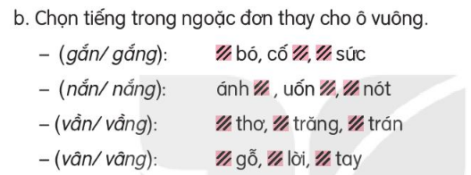
gắn bó, cố gắng, gắng sức
Ánh nắng, uốn nắn, nắn nót
Vần thơ, vầng trăng, vầng trán
Vân gỗ, vâng lời, vân tay

